Slide 1

ÔN TẬP GIỮA HỌC KÌ I
(TIẾT 9, 10)

Slide 2

TIẾT 1

Slide 3

A. ĐỌC THẦM VÀ LÀM BÀI TẬP

Slide 4
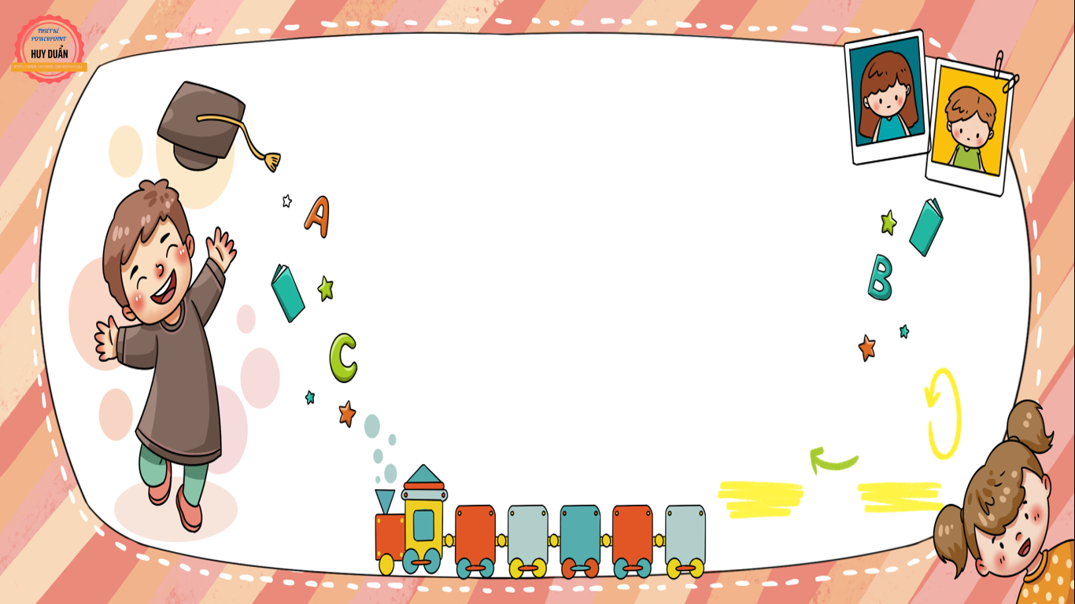
Chúng em
là đẹp nhất

Slide 5
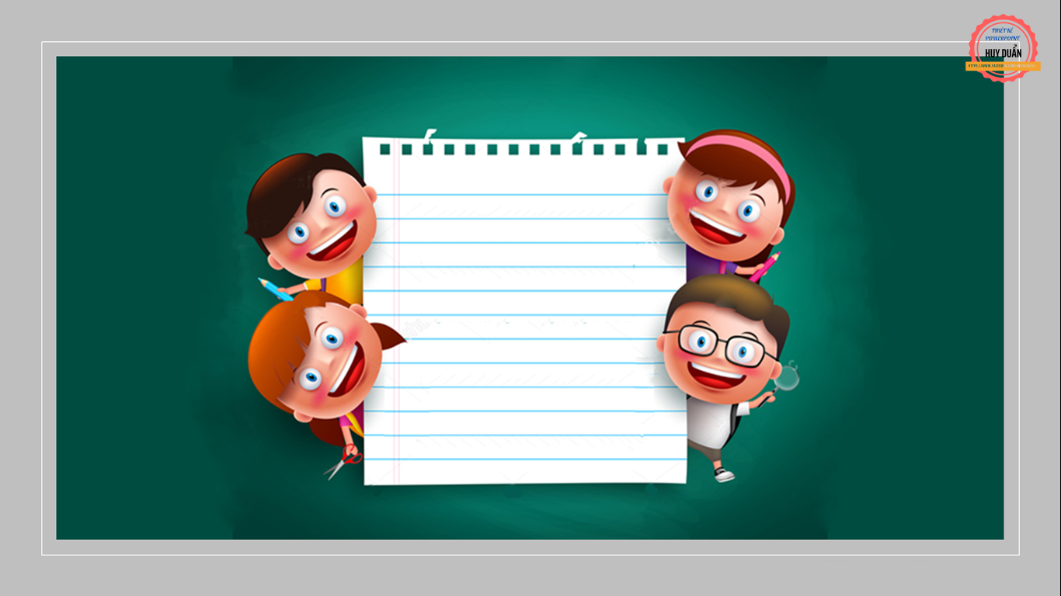
ĐỌC

Slide 6

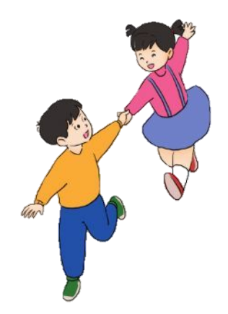
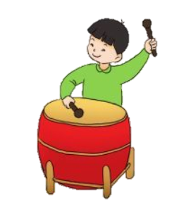
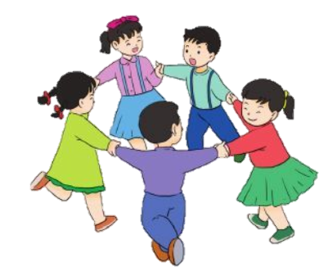
ĐỌC
Chúng em là cái nụ
Thời gian là lời ca
Nắng mưa tưới tắm nụ
Nở xòe thành bông hoa.
Chúng em là bông hoa
Thời gian là tiếng hát
Đất trời nuôi dưỡng hoa
Thành hoa thơm ngọt mật.
Chúng em là yêu thương
Vô tư và chân thật
Ở trên Trái Đất này
Chúng em là đẹp nhất.
Phạm Đông Hưng
Chúng em
là đẹp nhất

Slide 7
LUYỆN ĐỌC
Chúng em là cái nụ
Thời gian là lời ca
Nắng mưa tưới tắm nụ
Nở xòe thành bông hoa.
Chúng em là bông hoa
Thời gian là tiếng hát
Đất trời nuôi dưỡng hoa
Thành hoa thơm ngọt mật.
Chúng em là yêu thương
Vô tư và chân thật
Ở trên Trái Đất này
Chúng em là đẹp nhất.
Phạm Đông Hưng
lời ca
Nở xòe
Chúng em
là đẹp nhất
nuôi dưỡng

Slide 8
ĐỌC ĐOẠN
Chúng em là cái nụ
Thời gian là lời ca
Nắng mưa tưới tắm nụ
Nở xòe thành bông hoa.
Chúng em là bông hoa
Thời gian là tiếng hát
Đất trời nuôi dưỡng hoa
Thành hoa thơm ngọt mật.
Chúng em là yêu thương
Vô tư và chân thật
Ở trên Trái Đất này
Chúng em là đẹp nhất.
Phạm Đông Hưng
1
Chúng em
là đẹp nhất
2
3
BÀI THƠ CHIA LÀM MẤY ĐOẠN ?

Slide 9
ĐỌC TOÀN BÀI
Chúng em là cái nụ
Thời gian là lời ca
Nắng mưa tưới tắm nụ
Nở xòe thành bông hoa.
Chúng em là bông hoa
Thời gian là tiếng hát
Đất trời nuôi dưỡng hoa
Thành hoa thơm ngọt mật.
Chúng em là yêu thương
Vô tư và chân thật
Ở trên Trái Đất này
Chúng em là đẹp nhất.
Phạm Đông Hưng
Chúng em
là đẹp nhất

Slide 10
CÂU HỎI VÀ BÀI TẬP

Slide 11

Chúng em là đẹp nhất
1. Đánh dấu ✓ vào ô trống trước ý đúng:
a.Trong khổ thơ 1, trẻ em được so sánh với những gì?
Những nụ hoa, bông hoa
Những lời ca, tiếng hát
Thời gian và nắng mưa
Chúng em là cái nụ
Thời gian là lời ca
Nắng mưa tưới tắm nụ
Nở xòe thành bông hoa.
Chúng em là bông hoa
Thời gian là tiếng hát
Đất trời nuôi dưỡng hoa
Thành hoa thơm ngọt mật.
Chúng em là yêu thương
Vô tư và chân thật
Ở trên Trái Đất này
Chúng em là đẹp nhất.
Phạm Đông Hưng
✓

Slide 12
Chúng em là đẹp nhất
b. Những gì đã nuôi dưỡng bông hoa lớn lên?
Chúng em
Quả ngọt
Đất trời
Chúng em là cái nụ
Thời gian là lời ca
Nắng mưa tưới tắm nụ
Nở xòe thành bông hoa.
Chúng em là bông hoa
Thời gian là tiếng hát
Đất trời nuôi dưỡng hoa
Thành hoa thơm ngọt mật.
Chúng em là yêu thương
Vô tư và chân thật
Ở trên Trái Đất này
Chúng em là đẹp nhất.
Phạm Đông Hưng
✓

Slide 13
Chúng em là đẹp nhất
c. Dòng nào dưới đây nêu đúng các từ chỉ đặc điểm ở khổ 3?
Chúng em, là, yêu thương
Chúng em, vô tư, chân thật
Vô tư, chân thật, đẹp
Chúng em là cái nụ
Thời gian là lời ca
Nắng mưa tưới tắm nụ
Nở xòe thành bông hoa.
Chúng em là bông hoa
Thời gian là tiếng hát
Đất trời nuôi dưỡng hoa
Thành hoa thơm ngọt mật.
Chúng em là yêu thương
Vô tư và chân thật
Ở trên Trái Đất này
Chúng em là đẹp nhất.
Phạm Đông Hưng
✓

Slide 14
Chúng em là đẹp nhất
Chúng em là cái nụ
Thời gian là lời ca
Nắng mưa tưới tắm nụ
Nở xòe thành bông hoa.
Chúng em là bông hoa
Thời gian là tiếng hát
Đất trời nuôi dưỡng hoa
Thành hoa thơm ngọt mật.
Chúng em là yêu thương
Vô tư và chân thật
Ở trên Trái Đất này
Chúng em là đẹp nhất.
Phạm Đông Hưng
2. Những tiếng nào ở cuối dòng trong khổ thơ 3 bắt vần với nhau?
Thật – đất – nhất

Slide 15
3. Đặt câu:
Nói về trẻ em. Trẻ em là những bông hoa.
b. Nói về tình yêu thương dành cho trẻ em.
Mọi người đều yêu thương trẻ em.
M
Trẻ em như búp trên cành
M
Cô giáo rất yêu thương các em học trò nhỏ

Slide 16
Chúng em là cái nụ
Thời gian là lời ca
Nắng mưa tưới tắm nụ
Nở xòe thành bông hoa.
Chúng em là bông hoa
Thời gian là tiếng hát
Đất trời nuôi dưỡng hoa
Thành hoa thơm ngọt mật.
Chúng em là yêu thương
Vô tư và chân thật
Ở trên Trái Đất này
Chúng em là đẹp nhất.
Phạm Đông Hưng
Chúng em
là đẹp nhất

Slide 17
TIẾT 2

Slide 18
B. VIẾT

Slide 19
Ngày mai lên sao Kim
Ngày mai lên sao Kim
Xem có gì trên đó
Có nắng và có gió?
Có ngày và có đêm?
Ngày mai lên sao Kim
Xem có gì trong đó
Nếu những gì chưa có
Thì chúng mình mang thêm.
Phùng Ngọc Hùng
B. Viết
Nghe - viết

Slide 20
Viết

Slide 21
2. Viết 4-5 câu kể về một việc tốt em đã làm.
-Việc tốt em đã làm là việc gì?
Việc đó diễn ra khi nào?
Việc đó diễn ra như thế nào?
Làm được việc tốt, em cảm thấy như thế nào?
Gợi ý

Slide 22

Thank you
Tạm biệt và hẹn gặp lại

